Slide 1

Química
A primeira família da tabela periódica
Feito por: Henrique, Vinicius, Miguel, Rebeca, Giovanna, Victor

Slide 2
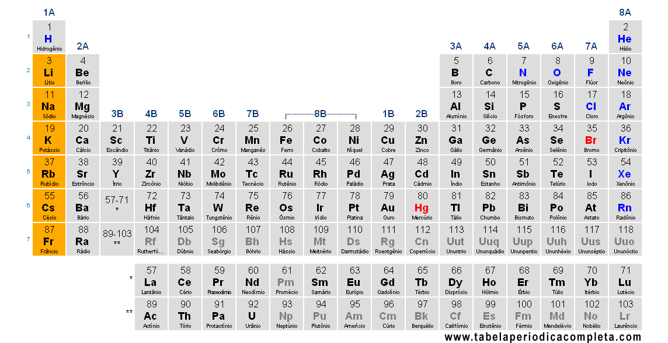
Tabela periódica
- Família 1A

Slide 3
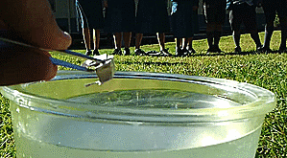
Família 1A da tabela periódica
Características:
- Todos os elementos explodem em contato com a água
- Eles possuem 1 elétron de valência em sua distribuição eletrônica

Slide 4
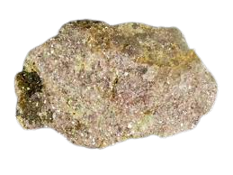
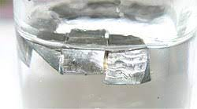
Lítio, o que é?
- Terceiro elemento químico da tabela periódica (Li) com número atômico 3
- Raio atômico: 152pm
- Encontrado em 1817 pelo sueco Johan August Arfwedson
Ponto de Fusão: 180,54 °C Ponto de ebulição: 1342°C

Slide 5

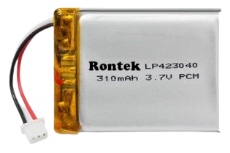
Medicamento Bateria
Para que serve o Lítio?

Slide 6

Lithium (Nirvana)

Slide 7
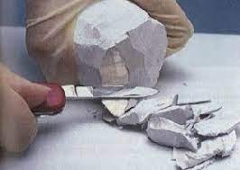
Sódio, o que é?
- 11º elemento químico da tabela periódica (Na) com número atômico 11
- Raio atômico: 227pm
- Encontrado em 1807 por Humphry Davy
Ponto de Fusão: 97,79 °C Ponto de ebulição: 882,1°C

Slide 8
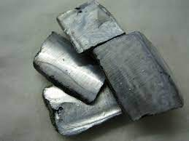
Potássio, o que é?
- 19º elemento químico da tabela periódica (K) com número atômico 19
- Raio atômico: 243pm
- Encontrado em 1807 por Humphry Davy
Ponto de Fusão: 63,5 °C Ponto de ebulição: 758°C

Slide 9
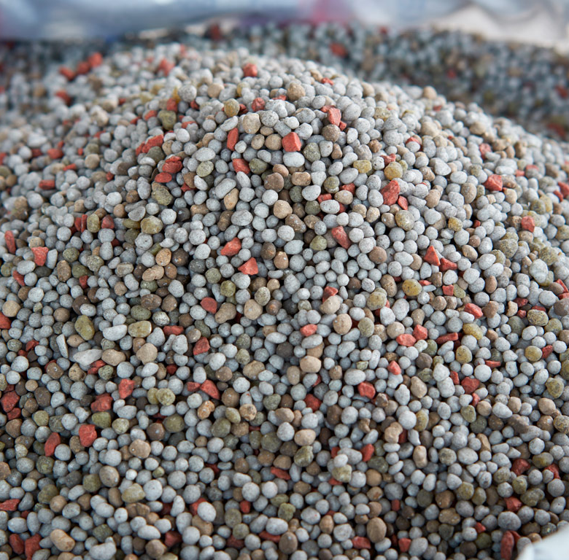
Potássio
NPK

Slide 10
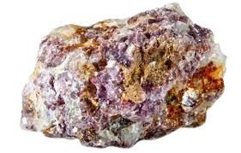
Rubídio, o que é?
- 37º elemento químico da tabela periódica (Rb) com número atômico 37
- Raio atômico: 248pm
- Encontrado em 1861 Robert Bunsen e Gustav Kirchhoff
Ponto de Fusão: 39,48 °C Ponto de ebulição: 688°C

Slide 11
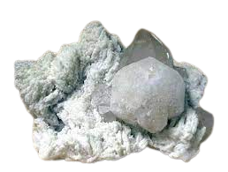

Césio, o que é?
- 55º elemento químico da tabela periódica (Cs) com número atômico 55
- Raio atômico: 298pm
- Encontrado em 1860 Robert Bunsen e Gustav Kirchhoff
Ponto de Fusão: 28,5°C Ponto de ebulição: 671°C

Slide 12
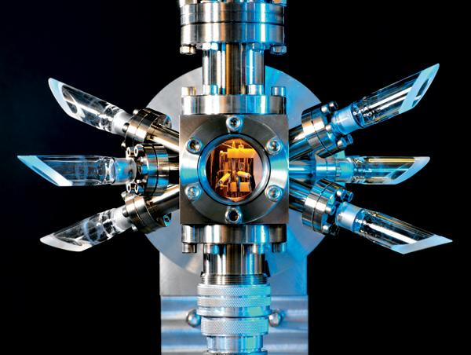

- Tratamento do câncer por raio gama
- Elimina os microrganismos dos alimentos
Para que serve o Césio?
Relógio atômico

Slide 13

Césio

Slide 14
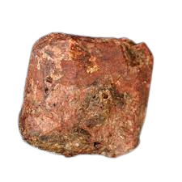
Frâncio, o que é?
- 87º elemento químico da tabela periódica (Fr) com número atômico 87
- Raio atômico: 348pm
- Encontrado em 1939 Marguerite Perey
Ponto de Fusão: 26,85°C Ponto de ebulição: 676,85°C

Slide 15
Obrigado a todos pela atenção!
Dúvidas?

